Slide 1
TRƯỜNG TIỂU HỌC ……
CHÀO MỪNG QUÝ THẦY CÔ
VỀ DỰ GIỜ THĂM LỚP
Môn Công nghệ lớp 5
BÀI 6: SỬ DỤNG TỦ LẠNH (T1)
Giáo viên:……………………
Lớp: ………………

Slide 2
Thứ ngày tháng năm 2024
Công nghệ
I. Yêu cầu cần đạt :
- Trình bày được tác dụng của tủ lạnh trong gia đình.
- Nhận biết được vị trí, vai trò các khoang khác nhau trong tủ lạnh.

Slide 3
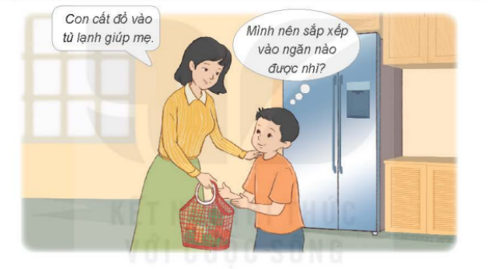
Đóng vai tình huống dưới đây
Tiết 1

Slide 4
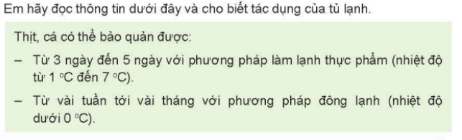

1. TÁC DỤNG CỦA TỦ LẠNH

Slide 5
2. Ví trị, vai trò các khoang trong tủ lạnh
HỌC SINH THẢO LUẬN SAU ĐÓ GHÉP THẺ THEO ĐÚNG VỊ TRÍ

Slide 6
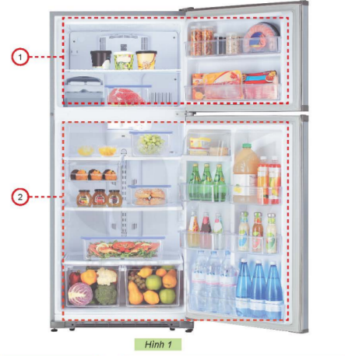





Slide 7


Slide 8
















GAME
BÓNG BAY
PLAY

Slide 9










GAME
BÓNG BAY
Câu 1: Tủ lạnh có chức năng chính là?
A. Bảo quản thực phẩm
B. Không có tác dụng
C. Làm nước đá
D. Tất cả đều sai
HẾT GIỜ
1
2
3
4
5
Start
A
D
B
C

Slide 10
GAME
BÓNG BAY
Câu 2: Tủ lạnh có mấy khoang?
A. 2 khoang
B. 3 khoang
C. 4 khoang
D. 5 khoang
HẾT GIỜ
1
2
3
4
5
Start
A
D
B
C

Slide 11

Hẹn gặp lại
các em!

